Slide 1
Профилактика осложнений
-паллиативный уход-

Slide 2


Slide 3
Как облегчить состояние тяжелобольного ребенка?
Основы правильного ухода
Зачем нужно учиться правильному уходу?
Правильный паллиативный уход поможет избежать или уменьшить проявление вторичных осложнений неизлечимой болезни .
Чем меньше неприятных симптомов болезни имеет ребенок, тем быстрее он сможет адаптироваться к жизни с неизлечимым заболеванием.
Для организации оптимального ухода необходим командный подход с привлечением специалистов различных специальностей и обязательным назначением координатора всех действий в лице врача или, при его отсутствии, другого специалиста.

Slide 4
Основные принципы организации правильного ухода
Индивидуальный подход
Комфорт
Информированность
Забота о сохранении здоровья ухаживающих

Slide 5
Что включает в себя правильный уход?
Контроль за правильной позой, вертикализация по возрасту;
Выбор адекватного способа кормления;
Гигиенический уход;
Контроль болевых ощущений;
Постоянное общение с ребенком.

Slide 6
Контроль положения тела
1. Почему нужно обращать особое внимание на позу ребенка?
2. Чем опасно неправильное положение тела? Нарушается рост, развитие и работа всех органов и систем:
Дыхание (из-за асимметричного положения туловища деформируются позвоночник и грудная клетка, недостаточное расправление легких, нарушается функция дыхания).
Пищеварительная система, сосание и глотание: Ребенок не может съедать необходимый объем пищи, нарастает истощение, снижается вес и костно-мышечная масса. Растет дефицит необходимых витаминов и микроэлементов. Возрастает опасность заброса желудочного содержимого в дыхательные пути и значительно повышается риск удушья, развития аспирационных бронхопневмоний. Запоры становятся хроническими.
Мочевой пузырь: вследствие неправильной позы, длительного лежачего положения опорожняется не полностью. Это приводит к застою мочи и развитию инфекций мочеполовой системы.
Суставы и кости: находятся в одном и том же положении, становятся тугоподвижными, потом движения в них становятся невозможными. Развивается остеопороз. Повышается мышечный тонус. При неправильном положении таза и ног под воздействием обычной силы тяжести может произойти вывих тазобедренных суставов, спонтанные переломы костей.

Slide 7
Как можно этого избежать?
1. Консультация и помощь специалистов (например, физических терапевтов, эрготерапевтов и др.).
2. С помощью специальных индивидуально подобранных технических средств станет возможным придавать телу ребенка позы, соответствующие физиологии его возраста:
поза сидения с 6 месяцев,
стояния с 10–12 месяцев,
Правильная поза в позиции лежа.

Slide 8
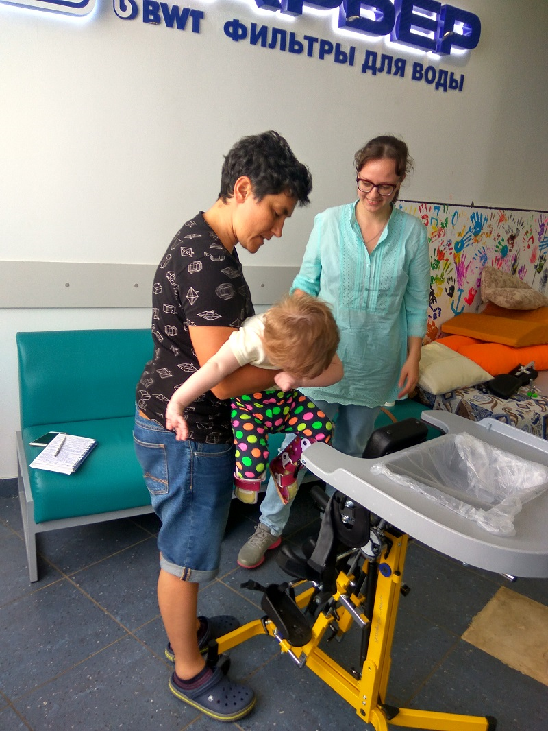
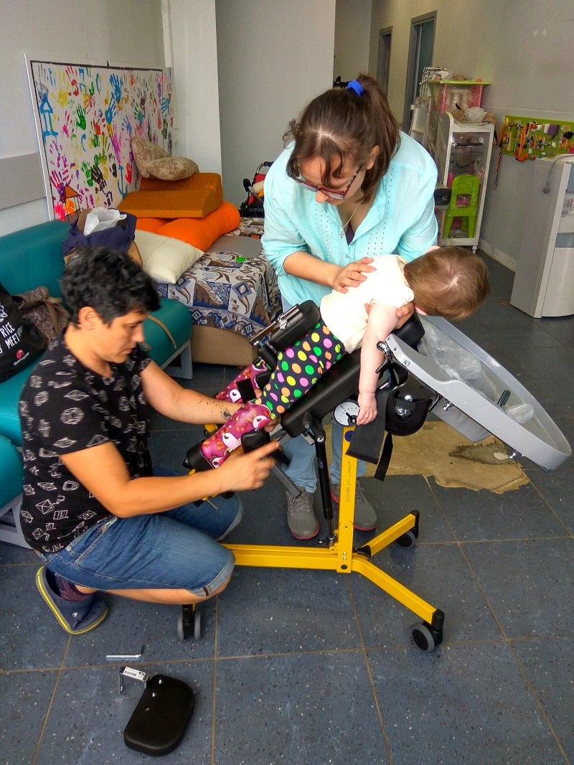
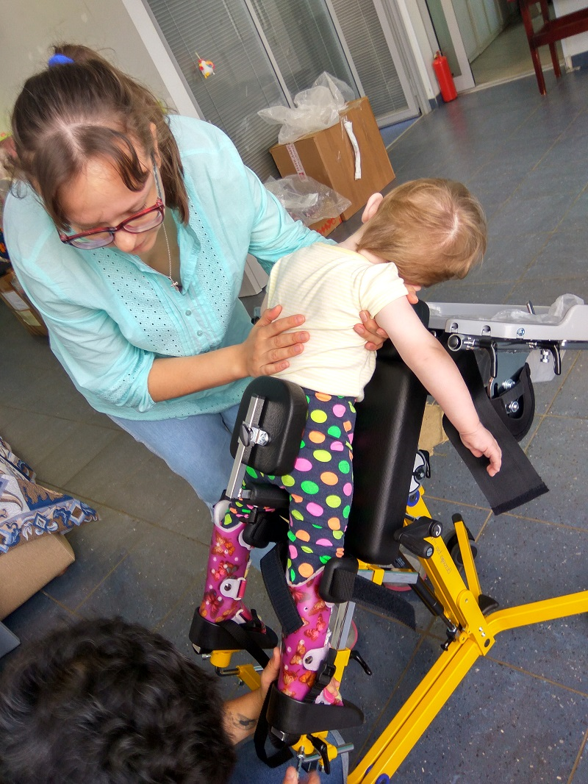
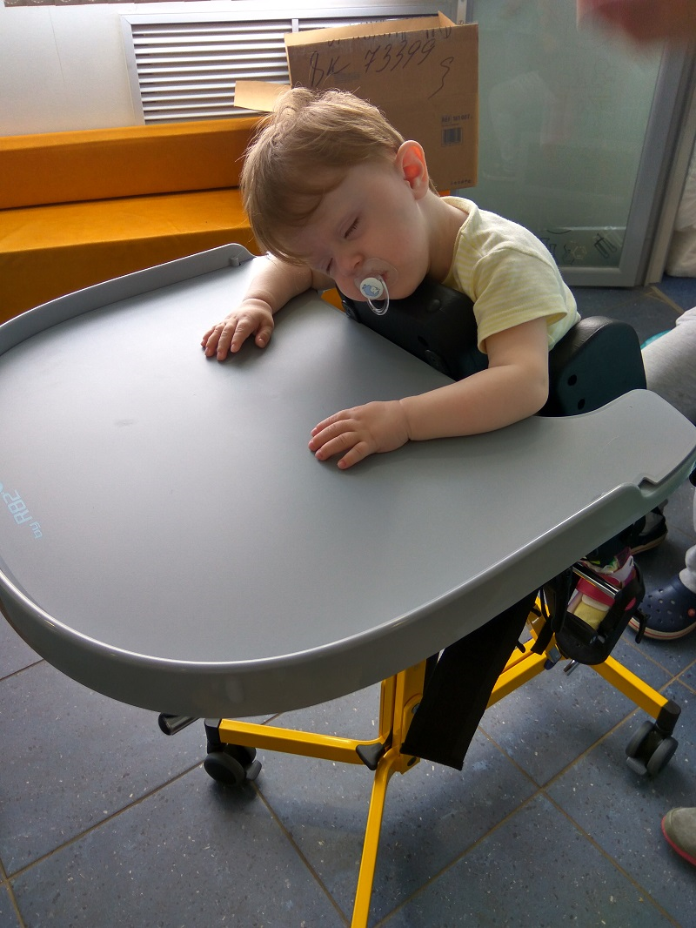
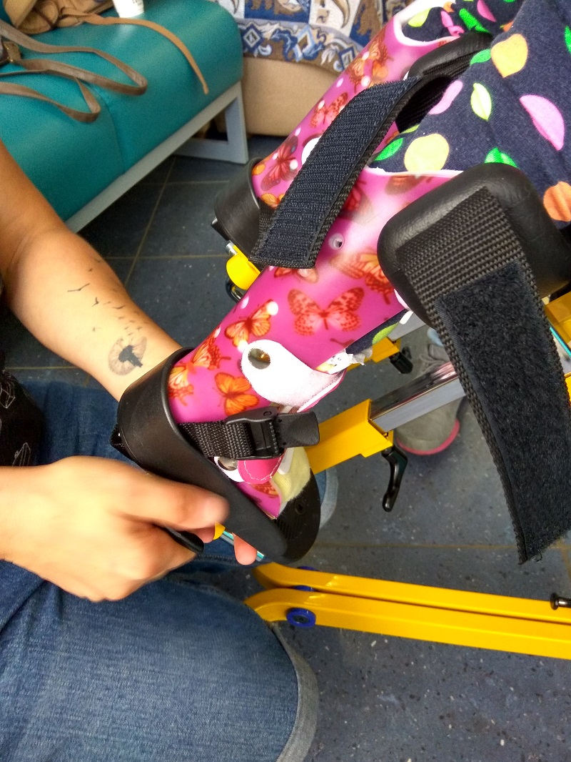

Slide 9
Что нужно делать при уже сформировавшихся деформациях?
1. Вашей первоочередной задачей становится:
предупреждение их прогрессирования и,
по возможности, их устранение.
2. Показаны консультации врачей, в том числе хирургов, проводящих паллиативные, т. е. направленные на улучшение качества жизни пациента операции и другие необходимые манипуляции.

Slide 10
Гигиенический уход
Зачем нужен ежедневный гигиенический уход?
Как и всякому человеку, ребенку с неизлечимым заболеванием необходимо:
регулярное очищение поверхности кожи, носовых ходов, носоглотки,
чистка зубов (даже если он не получает пищу через рот),
гигиена интимных мест,
своевременное опорожнение мочевого пузыря и кишечника.
При недостаточной гигиене могут присоединиться:
кожные заболевания,
кариес зубов, гингивиты, отиты, синуситы
развиться инфекции верхних дыхательных путей и мочевыводящих путей,
сформироваться каловые завалы
Стомалотог:
Осмотр полости рта и зубов - регулярный, не менее 1 раза в год,
Своевременная санация пораженных зубов - поможет избежать сильной зубной боли и воспаления десен и челюсти. Особенно это актуально у детей, которые не могут сказать, что их беспокоит. осмотр стоматолога

Slide 11
Контроль болевых ощущений
Причины боли у паллиативных пациентов:
деформации,
мышечная спастика,
невозможность сменить позу,
неправильная техника перемещения,
воспалительные процессы,
пролежни,
запоры
др
Как избежать боли?
Диагностика
Профилактика при медманипуляциях
Лечение

Slide 12
Как оценить боль, если ребенок не может сказать и показать?
У детей с тяжелым поражением нервной системы трудно выявить
боль, если они не могут сказать или показать, где и как болит.
Часто ухаживающий персонал будет видеть:
изменение привычного поведения ребенка,
усиление мышечного тонуса или судорог,
снижение аппетита.
Вызовите врача, чтобы постараться понять причину этих изменений и исключить боль как причину.

Slide 13
БФ Детский паллиатив библиотека

Slide 14
Общение с ребенком
Зачем нужны физические прикосновения?
Поглаживания, нежные объятия помогают выразить ваше отноше-
ние к ребенку, снять у него мышечное и эмоциональное напряжение, создать чувство защищенности.
Насколько важно духовное общение?

Slide 16
